Slide 1


Тектоника Центрально-Азиатского орогенного суперколлажа (CAOS) и металлогения его золоторудных месторождений
Якубчук АС
МГУ им М.В. Ломоносова, ГИН РАН
главный геолог ГРР АО Павлик
главный геолог/консультант в юниорных компаниях, консультант МОЕХ
CP (QP) – TSX, AIM, LSE, ASX
XXXII МОЛОДЕЖНАЯ НАУЧНАЯ ШКОЛА ИМ. ПРОФ. В.В. ЗАЙКОВА
«Металлогения древних и современных океанов-2026.
Стратегические элементы: минералого-геохимические и цифровые модели»
20–24 апреля 2026 г.

Slide 2
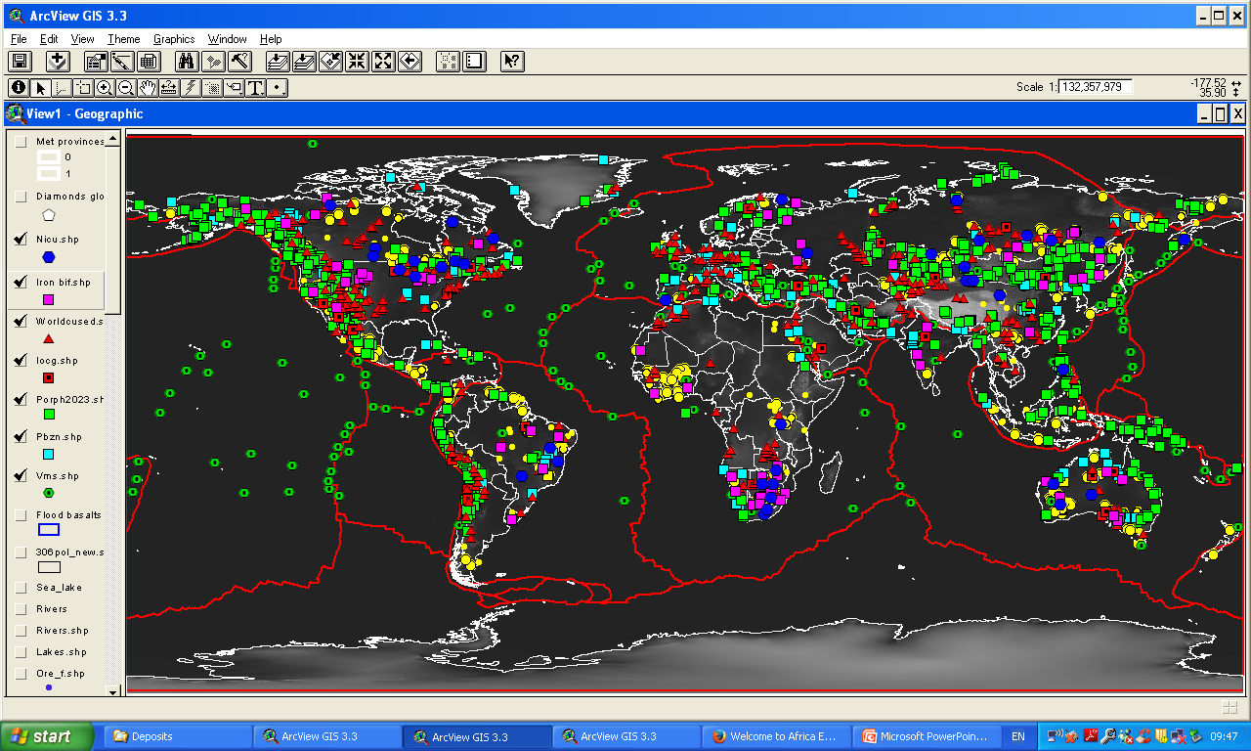
VMS+PbZnAg+Porph+IOCG+SedCu+OroAu+Fe+NiPGE

Slide 3
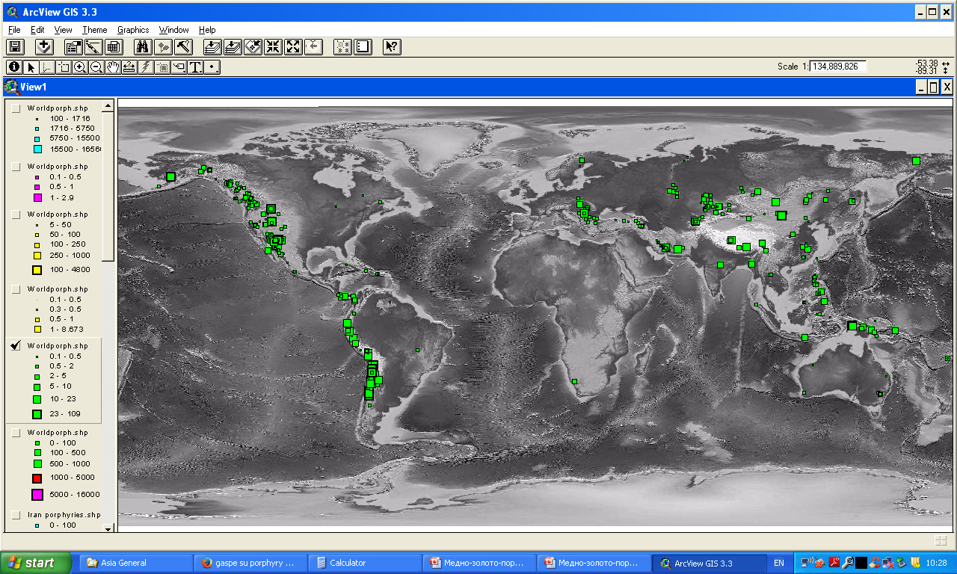
Порфировые месторождения мира и Центральная Азия – медь, млн т

Slide 4
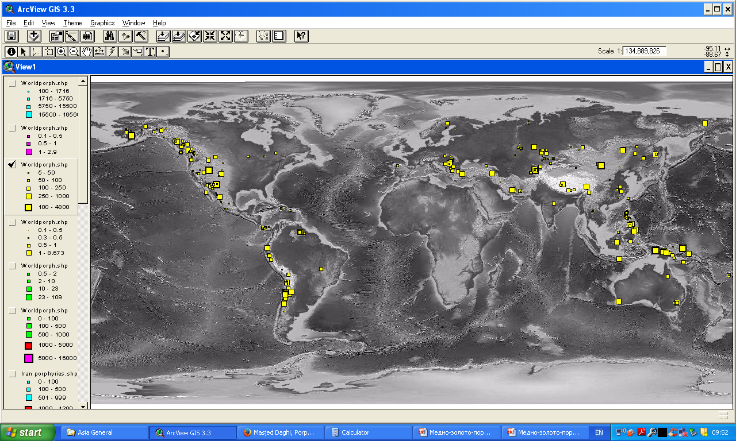
Порфировые месторождения мира и Центральная Азия – золото, т

Slide 5
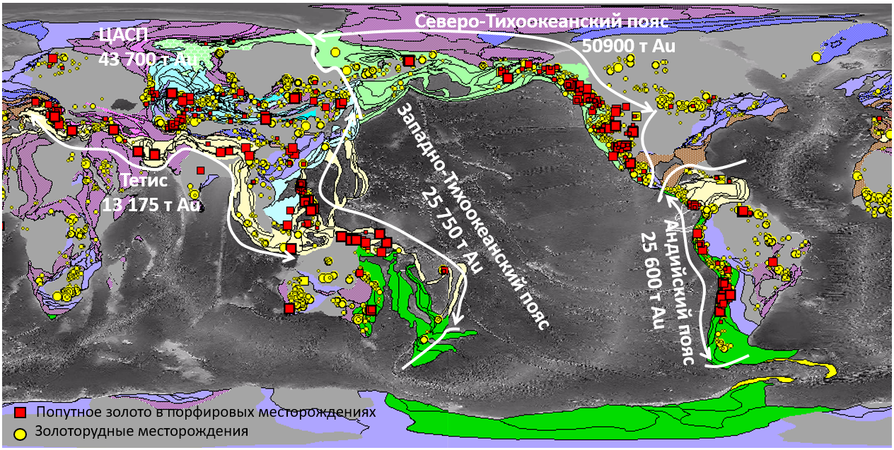
В фанерозое субдукция плит Тихого океана сгенерировала гораздо больше золота, чем Тетис, но наш фокус - CAOS
Якубчук, 2023
(без учета россыпей)

Slide 6
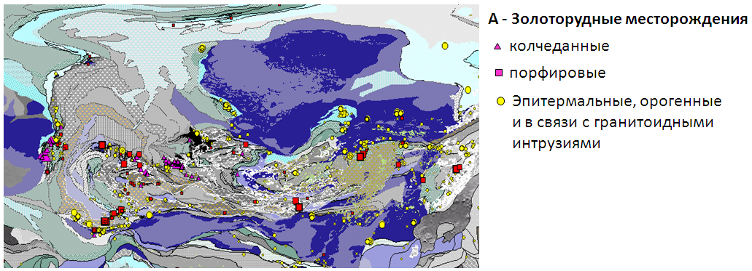
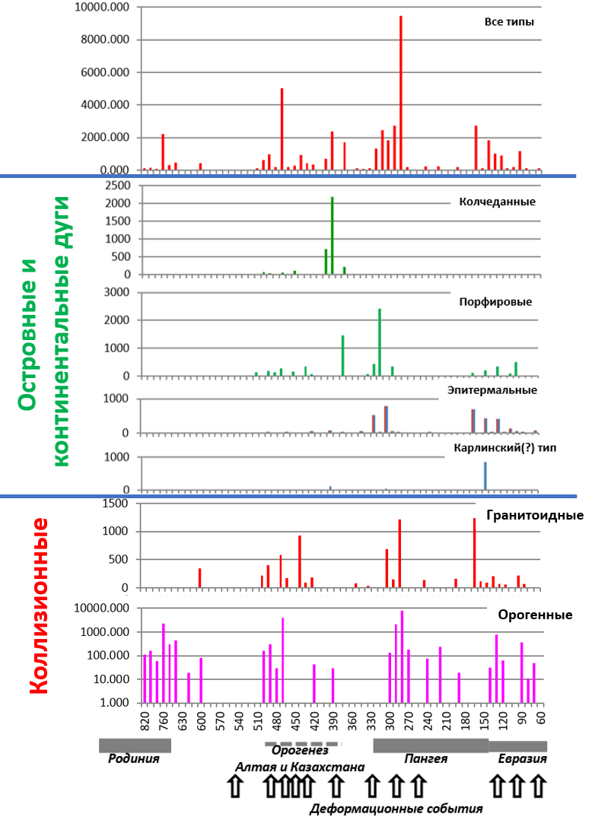
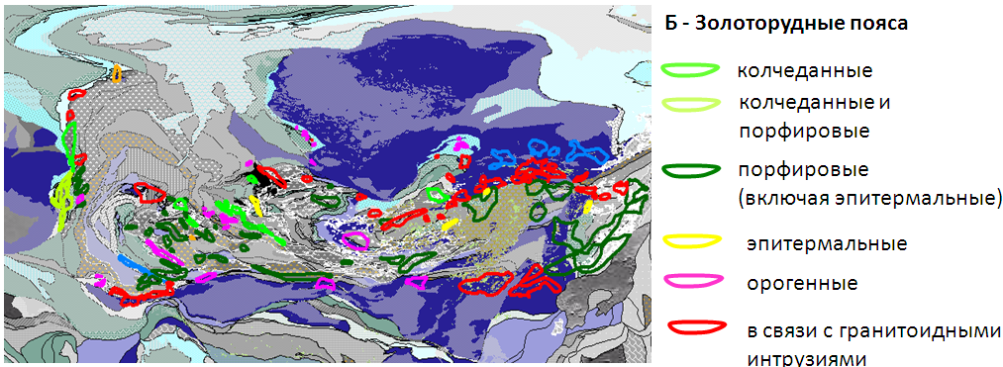
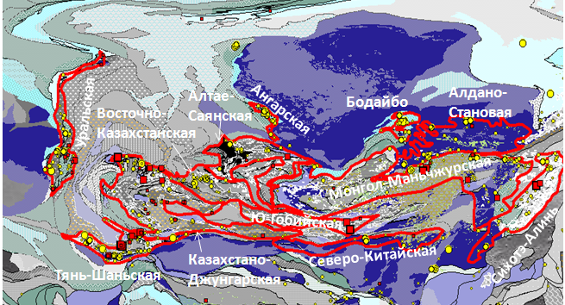
43 700 т золота в 12 провинциях Центральной Азии (445 объектов без россыпей)
ПУЛЬСАЦИИ КОРРЕЛИРУЮТ с ТЕКТОНИЧЕСКИМИ СОБЫТИЯМИ
СУБДУКЦИОННОЕ И КОЛЛИЗИОННОЕ ЗОЛОТО НЕ СОВПАДАЮТ ВО ВРЕМЕНИ
1000 т Au В ЛЮБОМ ПУЛЬСЕ
НО МАКСИМУМ – 310-285 Ма
1/3 – ПОПУТНОЕ ЗОЛОТО В МЕСТОРОЖДЕНИЯХ ЦВЕТНЫХ МЕТАЛЛОВ

Slide 7
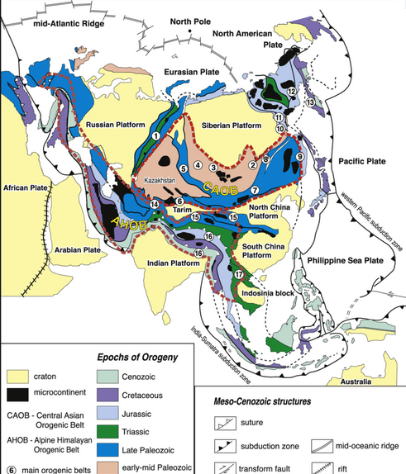
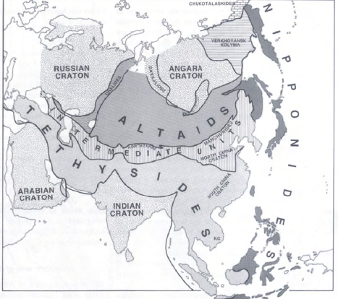
Центрально-Азиатский складчатый пояс
Maruyama et al., 1989
Sengor and Natal’in, 1996

Slide 8
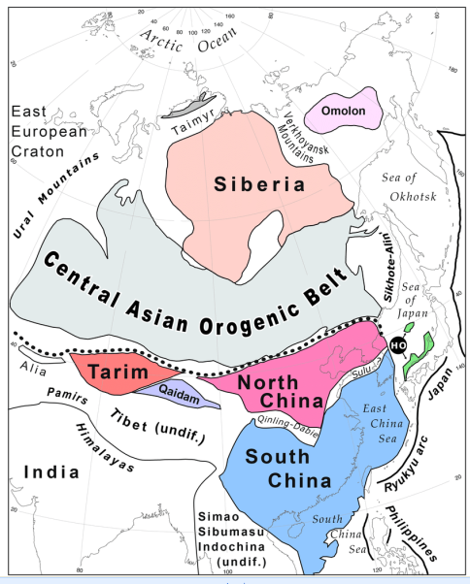
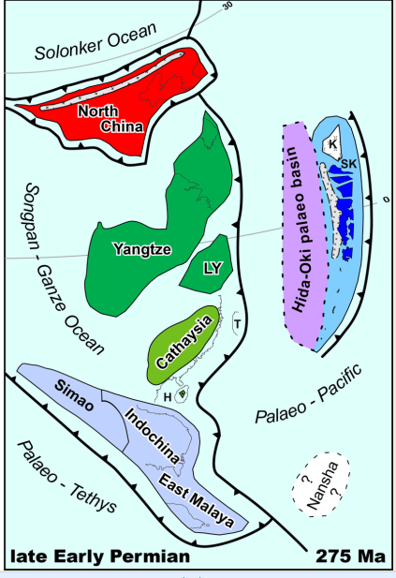
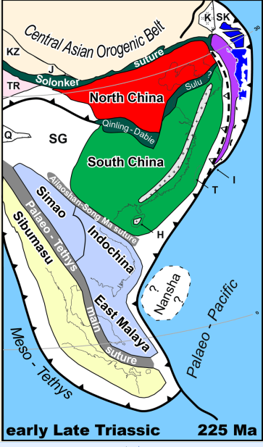
De Jong (2006): по существу единая полоса кратонов от Тарима до Индокитая, разделяющая Тихий океан и Тетис

Slide 9
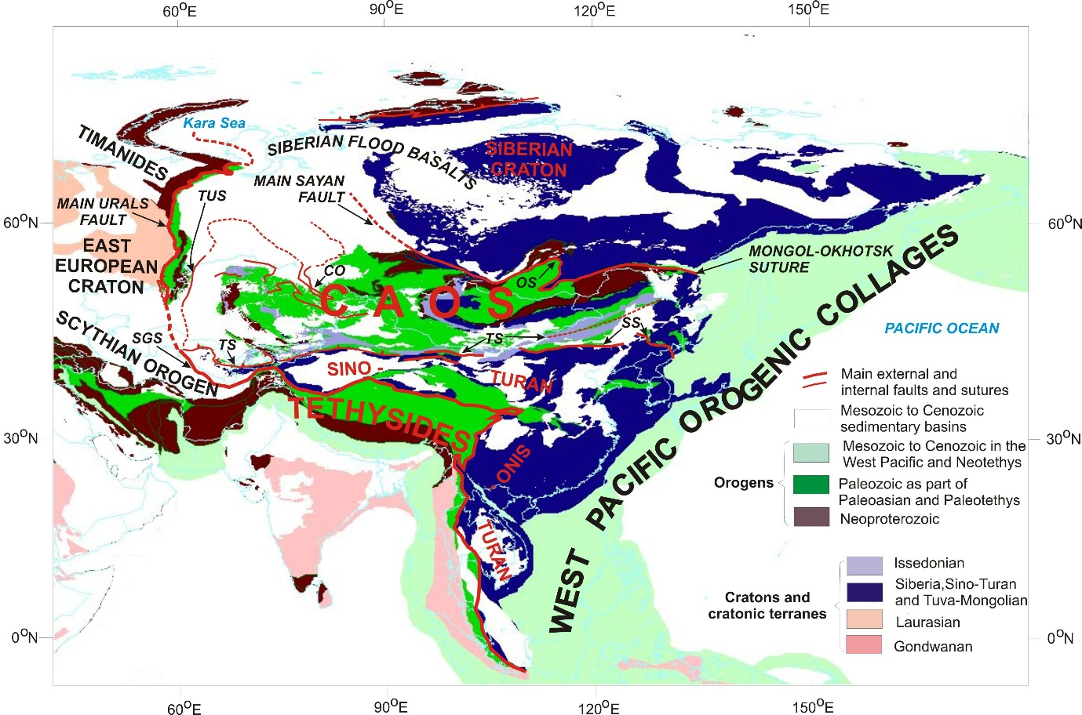
CAOS и сопредельные кратоны/орогены

Slide 10
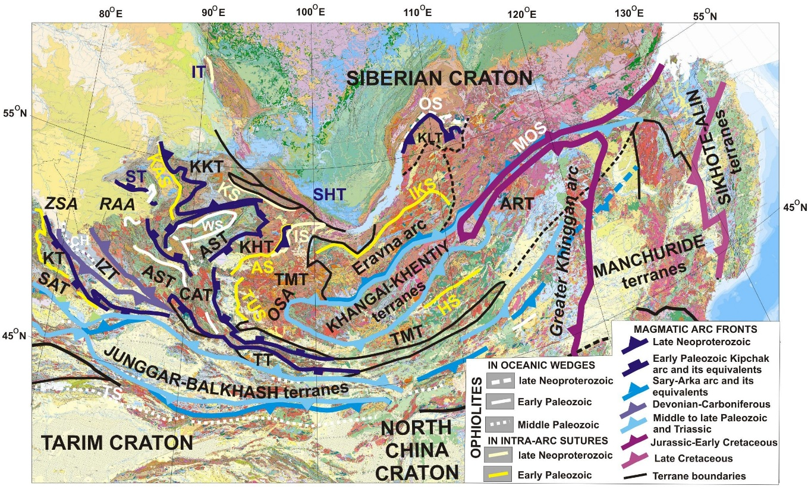
Восточный CAOS: Палеоазиатский и Тихоокеанский

Slide 11
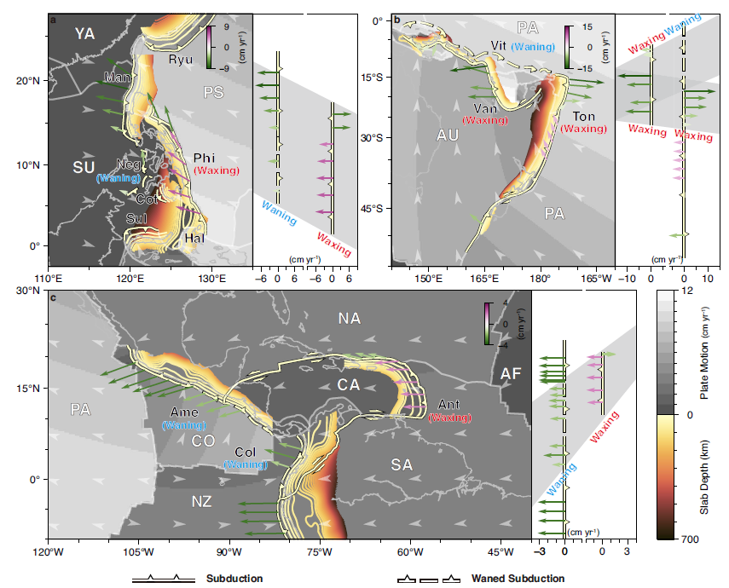
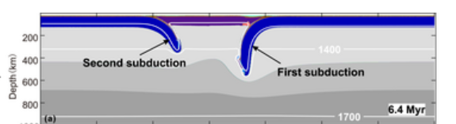
Двусторонняя субдукция
ТУВИНО-МОНГОЛЬСКИЕ
КРАТОННЫЕ
ТЕРРЕЙНЫ
ХАНГАЙ-ХЕНТЕЙ
(Ц МОНГОЛИЯ)
АЛТАЙ-САЯН
Shen et al., 2022; Zheng et al., 2024

Slide 12
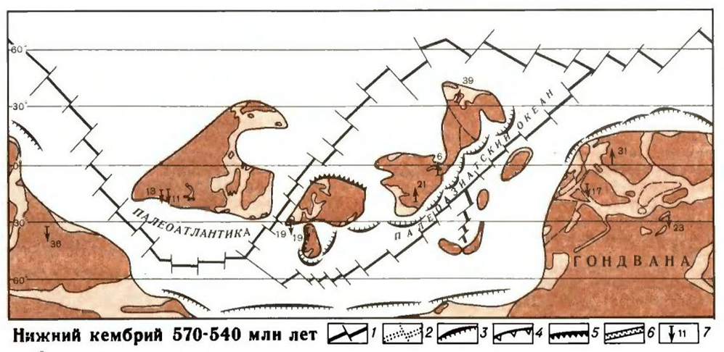
По Зоненшайну: Центральная Монголия – часть Пацифика Вся Центральная Азия - Палеоазиатский океан, который открылся при расколе Гондваны (подобно Атлантике)
Зоненшайн и Городницкий, 1976

Slide 13
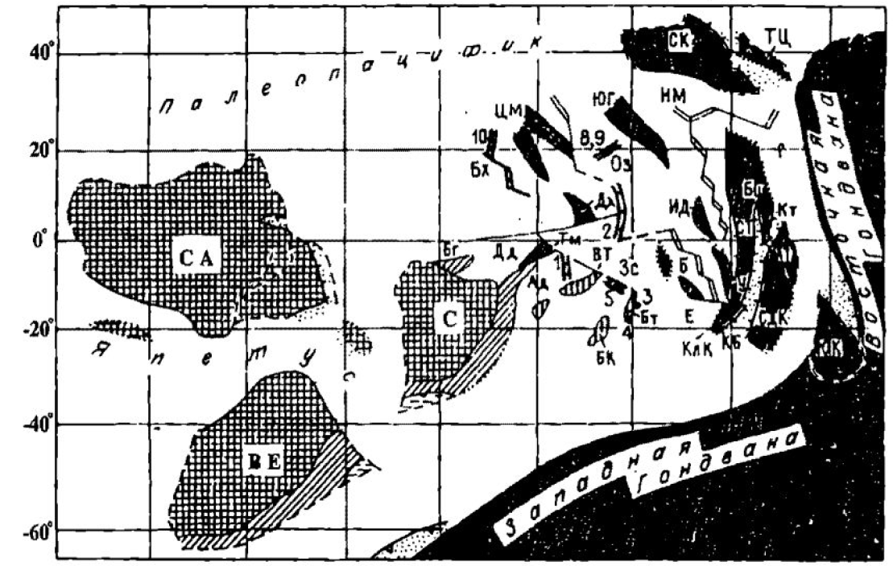
Тоже как часть Палеопацифика при расколе Гондваны
590-550 млн лет
Диденко и др., 1994

Slide 14
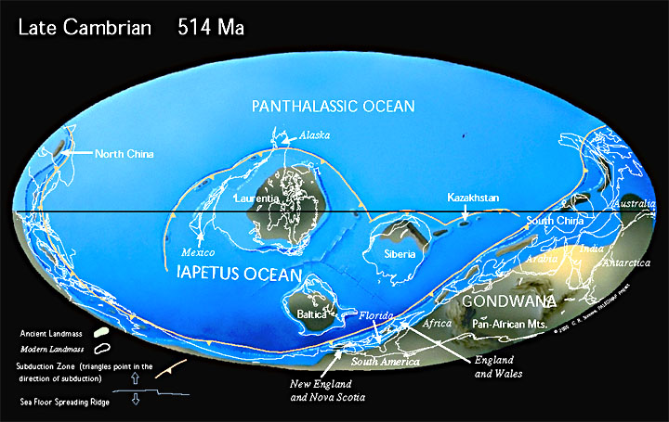
www.scotese.com

Slide 15
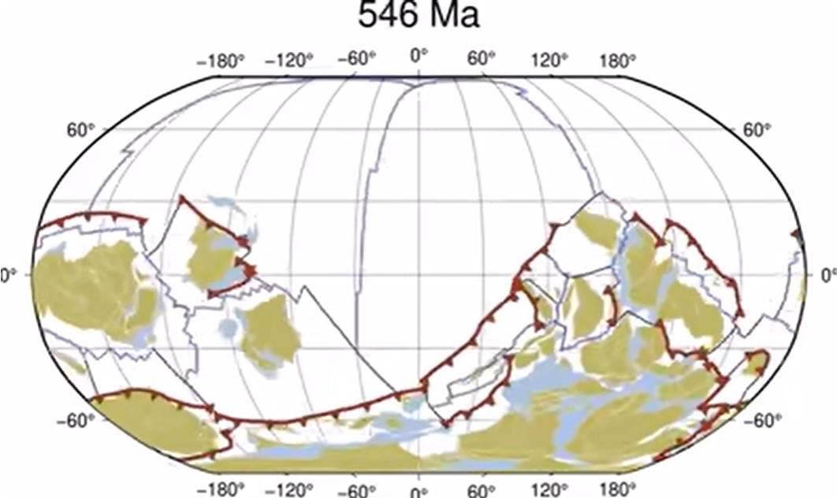
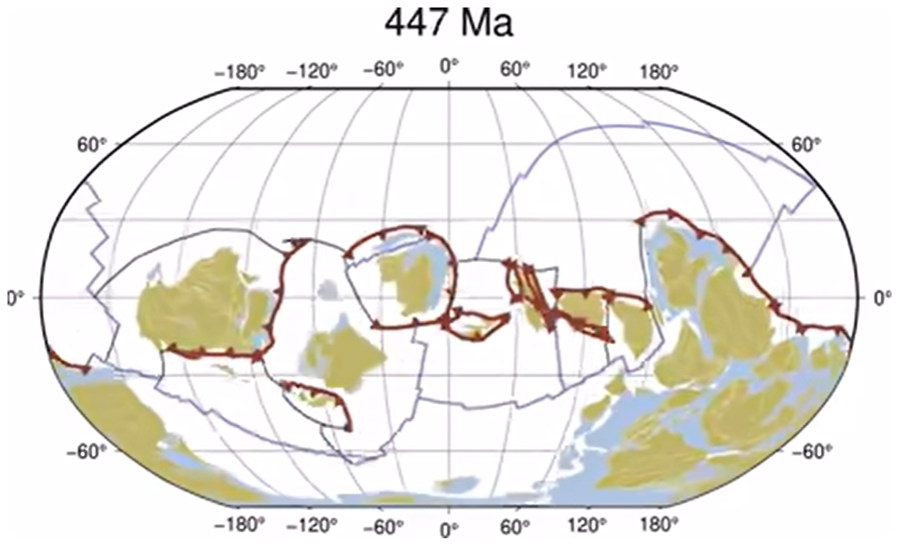
Преобладает видение ЦАСП как части Палеопацифика при расколе Гондваны, мало отличаясь за 50 лет
ПАЛЕОПАЦИФИК
ПАЛЕОПАЦИФИК
Merdith et al., 2020

Slide 16
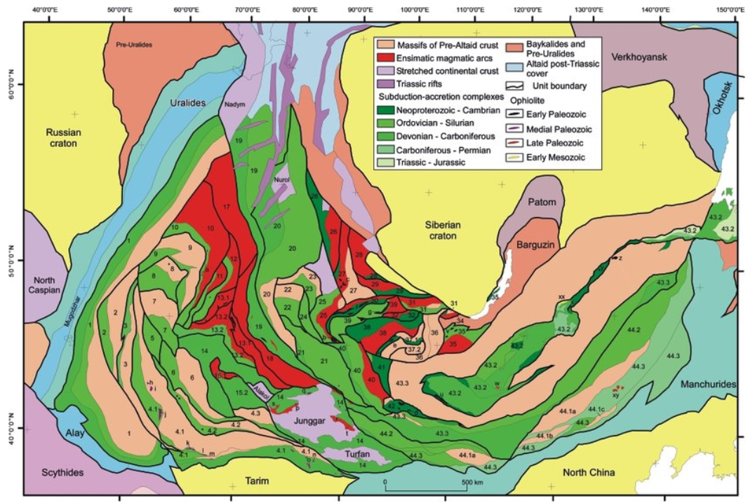
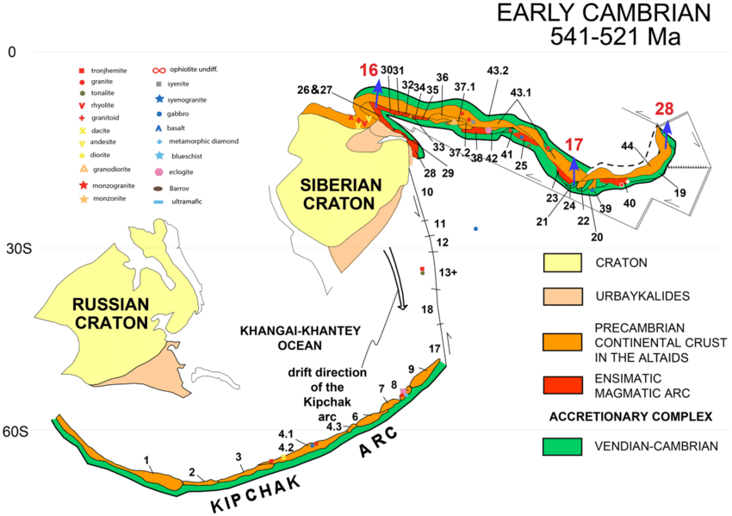
Алтаиды - тоже не часть Палеопацифика
Всего две дуги с повторами по сдвигам при смятии в ороклины при вращении Сибири к Восточной Европе
Sengor and Natal’in, 1996 etc

Slide 17
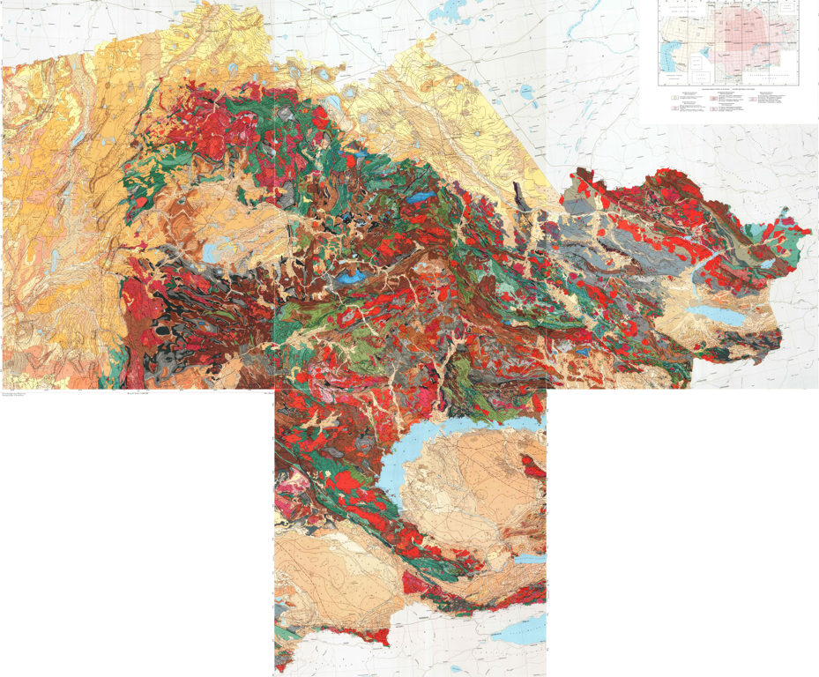
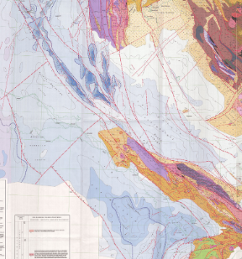
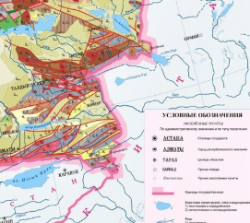
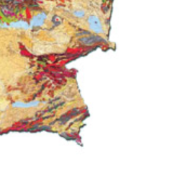
Западный CAOS: Палеоазиатский и Тихоокеанский
ПАЛЕОАЗИАТСКИЙ
ДЖУНГАРО-БАЛХАШСКИЕ
ОФИОЛИТЫ ИМЕЮТ ВОЗРАСТНОЙ
ДИАПАЗОН 300 МЛН ЛЕТ и
ДОЛЖНЫ БЫТЬ ЧАСТЬЮ КРУПНОГО
ОКЕАНА
(=ПАЛЕОПАЦИФИК)

Slide 18
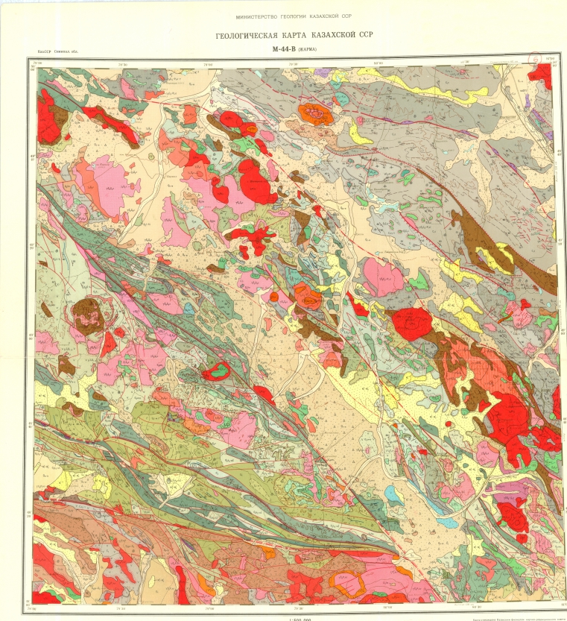
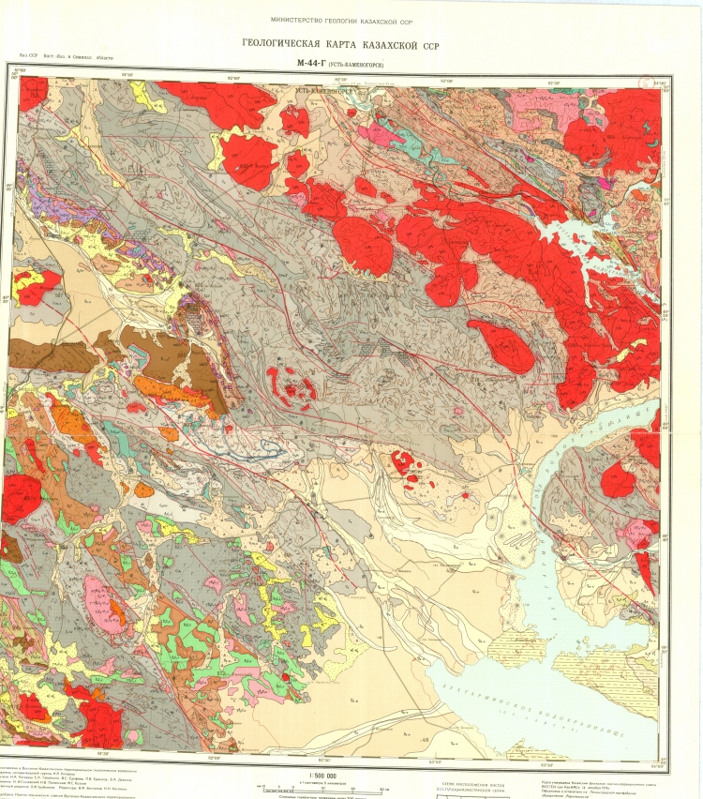
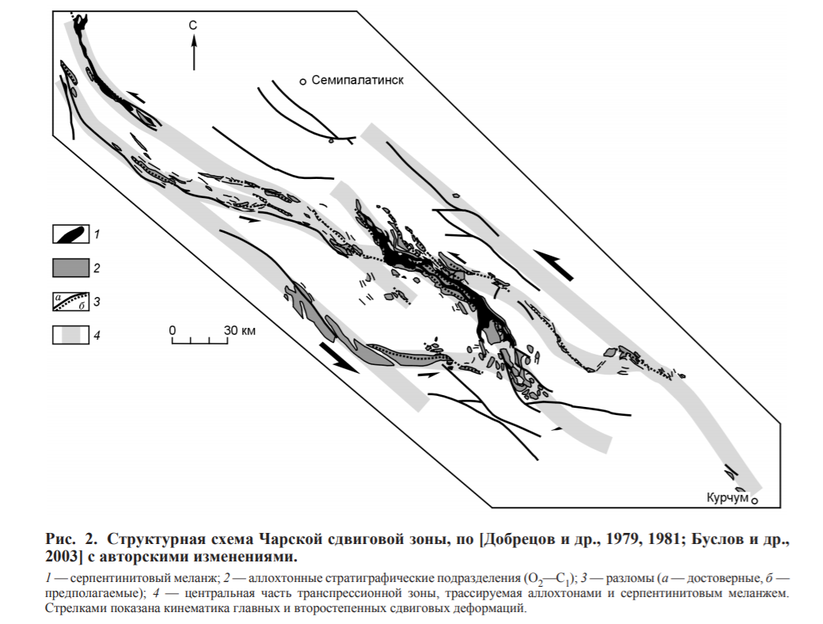
На сочленении вост и зап доменов CAOS - изоклинальный ороклин в Иртыш-Зайсанском аккреционном террейне
Рудно-Алтайская дуга
Жарма-Саурская дуга

Slide 19
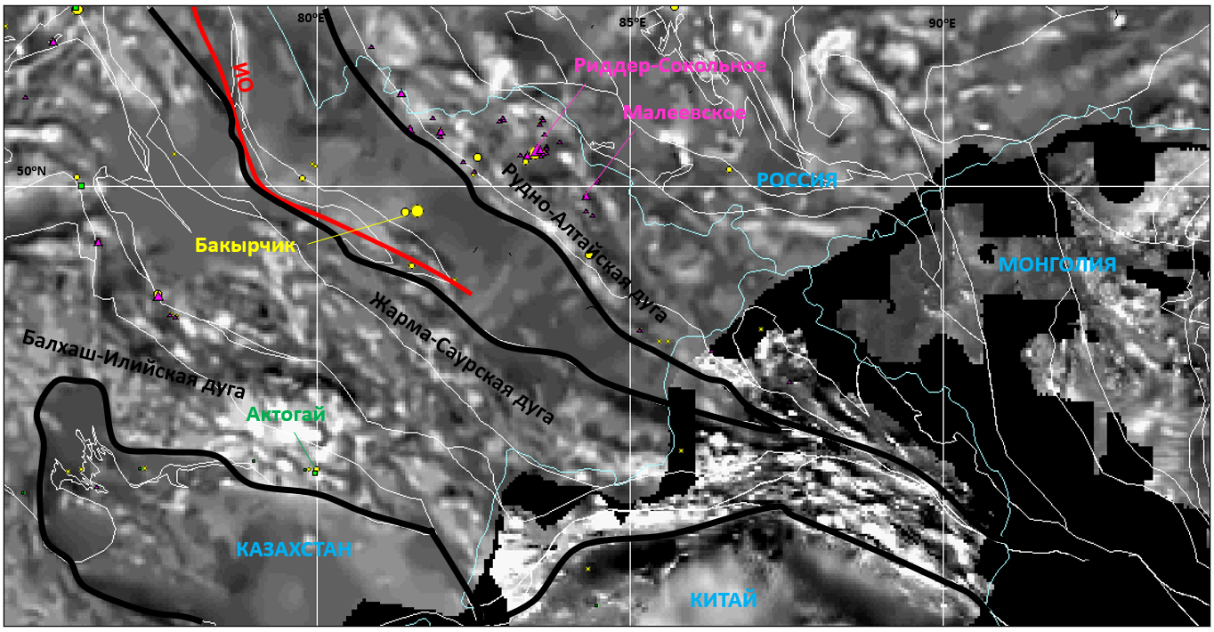
По магнитным данным нет соединения Иртыш-Зайсанских и Гобийских аккреционных террейнов: Жарма-Саур и Рудный Алтай – одна дуга
Рудно-Алтайская дуга
Жарма-Саурская дуга
ВОЗРАСТНОЙ
ДИАПАЗОН ОФИОЛИТОВ
ИРТЫШ-ЗАЙСАНА +
АЛТАЙ-САЯНА
+300 МЛН ЛЕТ
(=ПАЛЕОАЗИАТСКИЙ ОКЕАН)

Slide 20
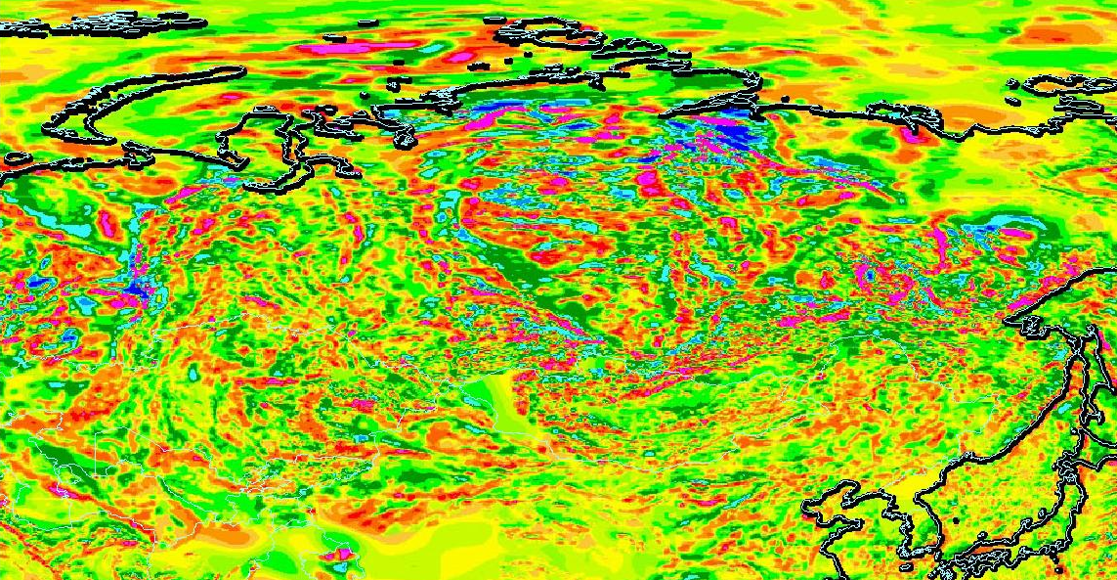
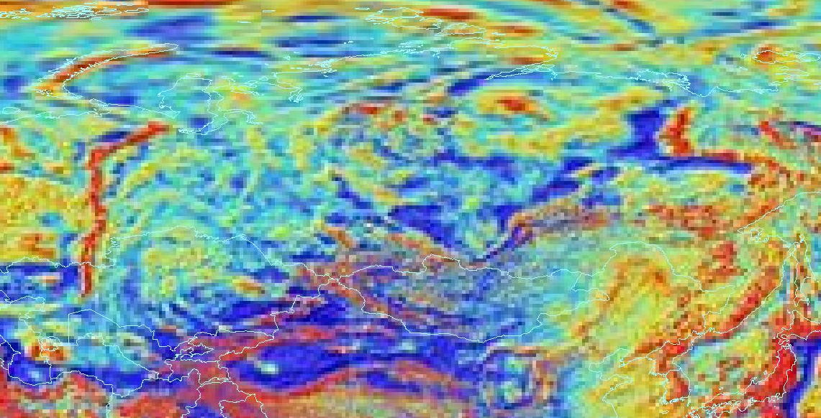
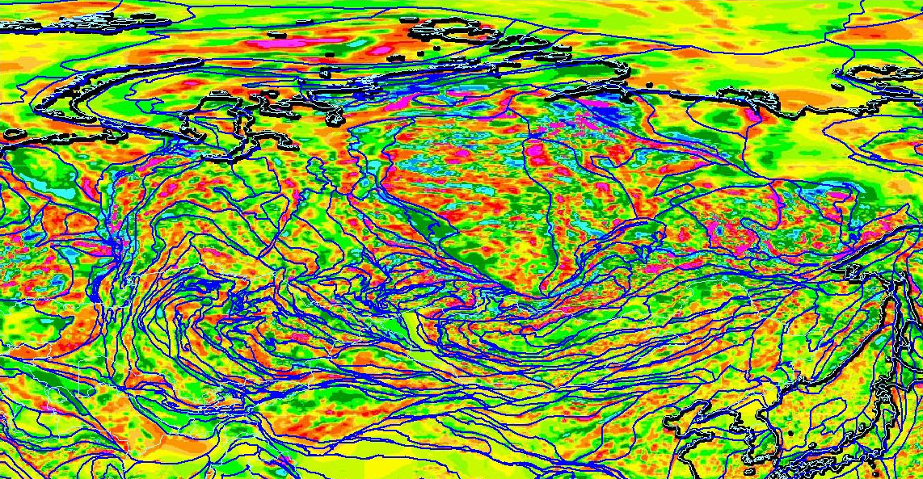
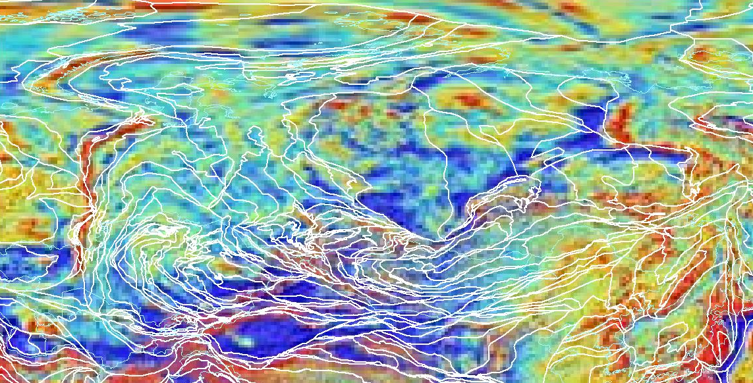
Региональные магнитные и гравитационные карты для прослеживания под осадочными бассейнами

Slide 21
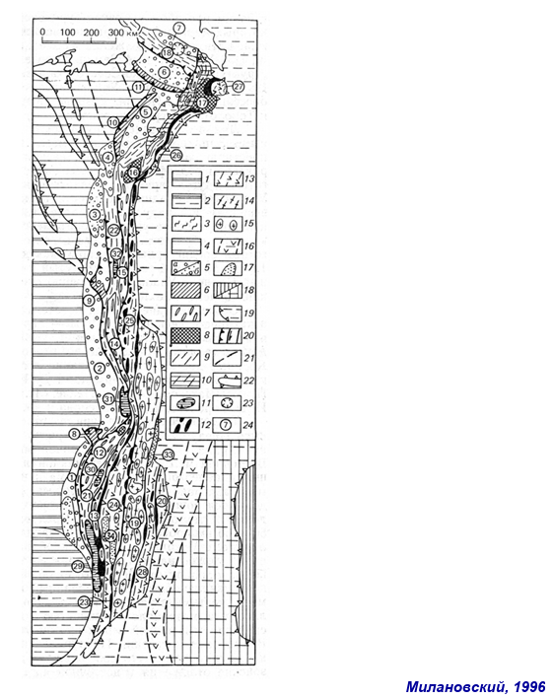
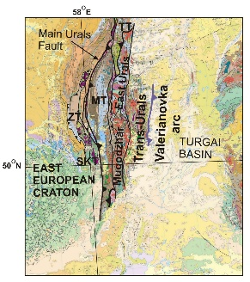
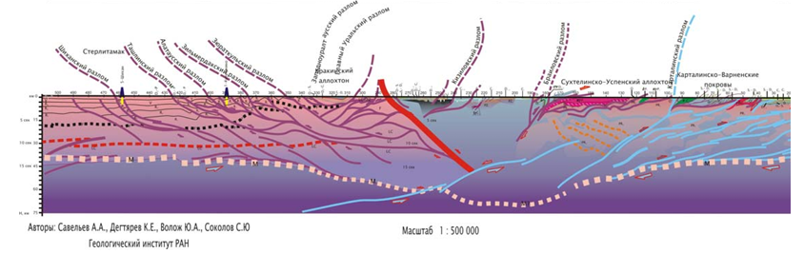
Южный Урал: где сутура главного океана?

Slide 22
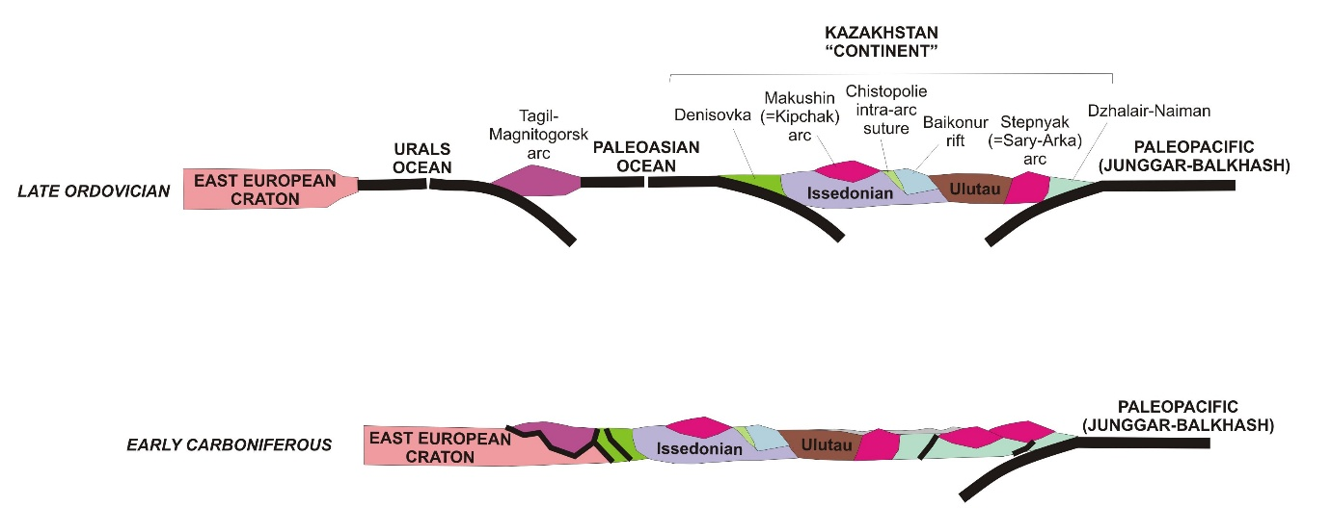
Двусторонняя субдукция и для Казахстана!!!

Slide 23
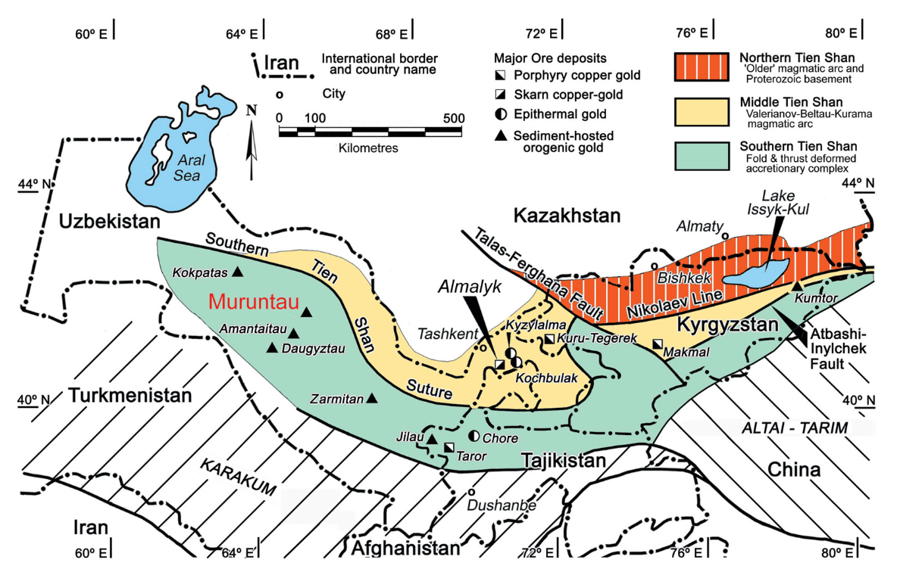
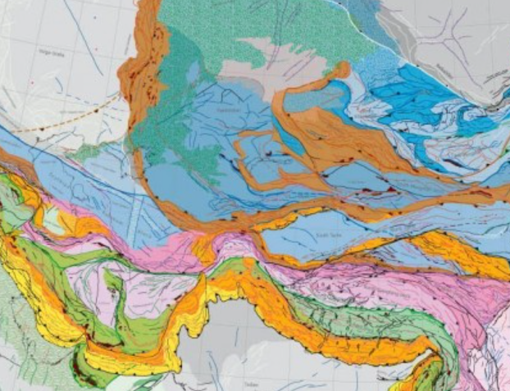
Южно-Гиссарская сутура (ЮГС) даёт выход Палеоазиатских структур в Палеотетис
Туркестанская сутура (ТС) – внутри CAOS
ТС
АЛАЙ - ТАРИМ
ЮГС
ПАЛЕОТЕТИС

Slide 24
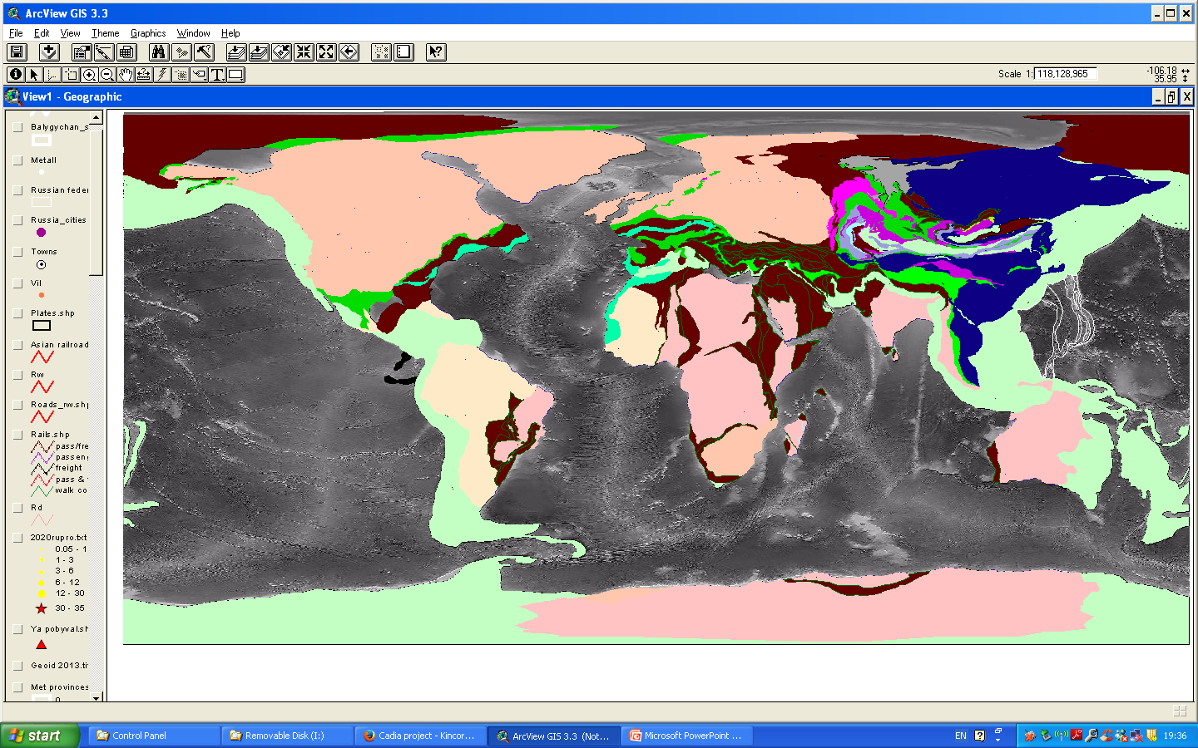
ПАЛЕОАЗИАТСКИЙ
Дуги и кратонные террейны CAOS и Сино-Турана системно разделяют аккреционные террейны Палеопацифика и Палеозиатского-Палеотетиса
СИНО-ТУРАН
СИНО-ТУРАН
ПАЛЕОПАЦИФИК
ПАЛЕОТЕТИС

Slide 25
Смяты в ороклины

Slide 26
Гигантская (~18 000 км) сложнодеформированная
Транс-Азиатская тектоническая «ось» +\- 4000 км Урала между Палеопацификом и Палеозиатским-Палеотетисом

Slide 27
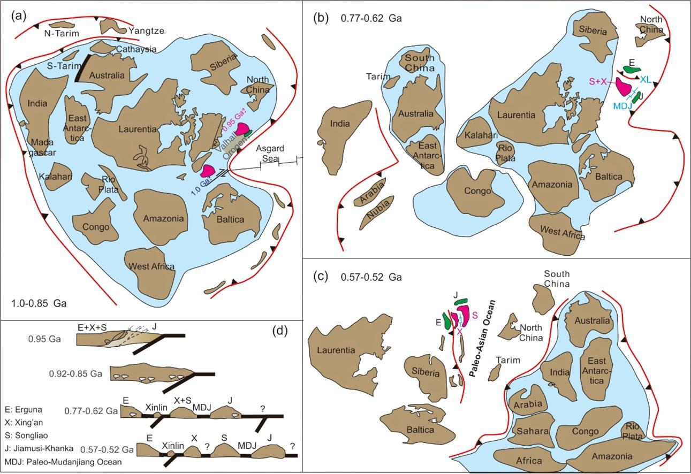
?
Zhang et al., 2024

Slide 28
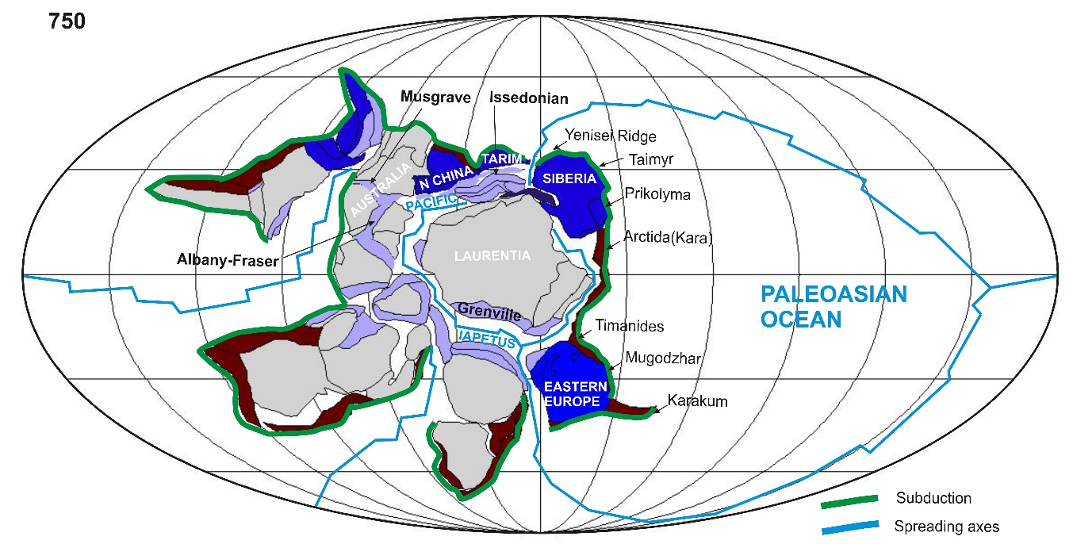
С Китай, Тарим и Ц Азия между Сибирью и Австралией при раскрытии Тихого океана
?

Slide 29
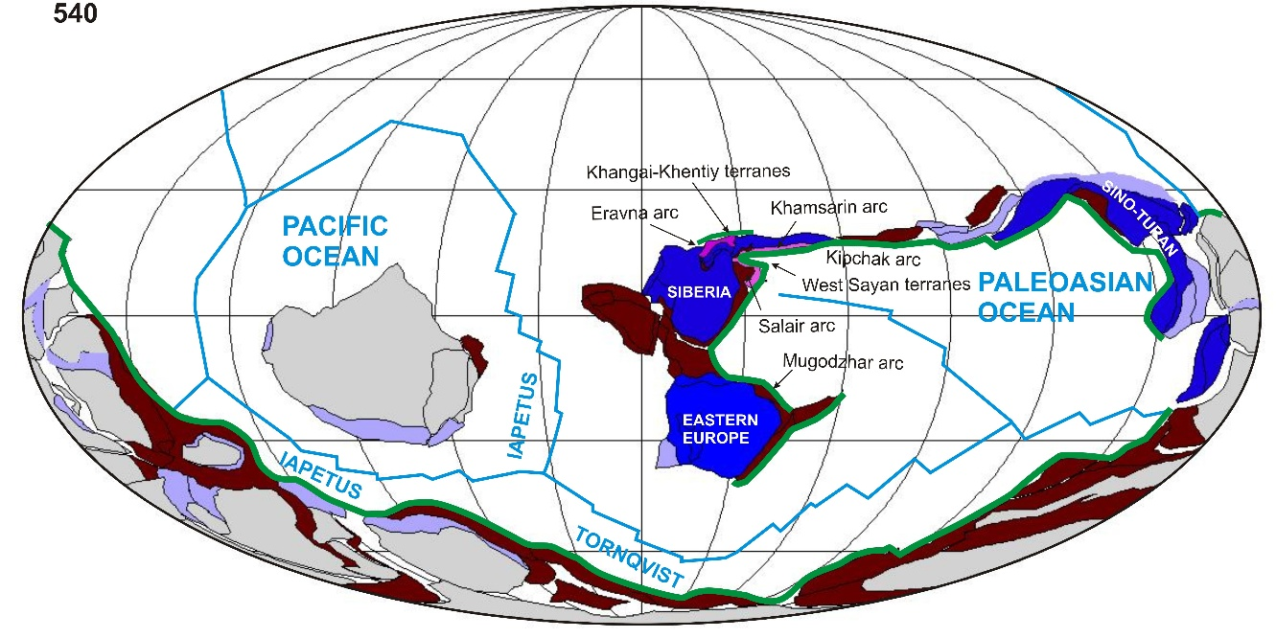
При экспансии Пацифика дуги и кратонные террейны CAOS и Сино-Турана оказались между Палеоазиатским океаном и Пацификом
На фоне сбора Гондваны
PACIFIC OCEAN

Slide 30
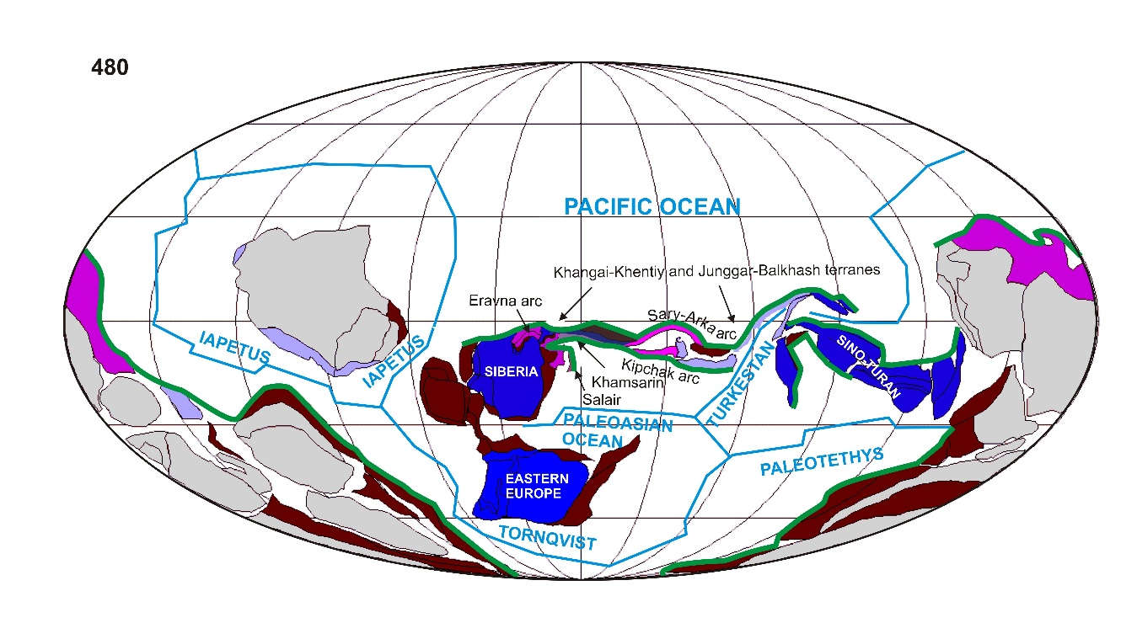
Палеоазиатский и Палеотетис: начало ороклинных деформаций и раскрытие междуговых бассейнов

Slide 31
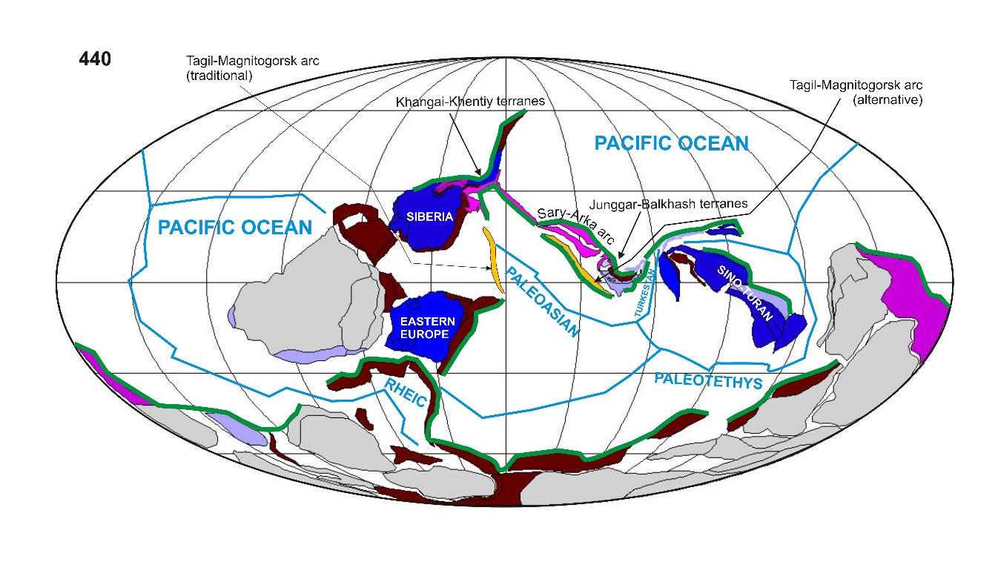
Максимальная экспансия Пацифика и изоляция Палеоазиатского и Палеотетиса

Slide 32
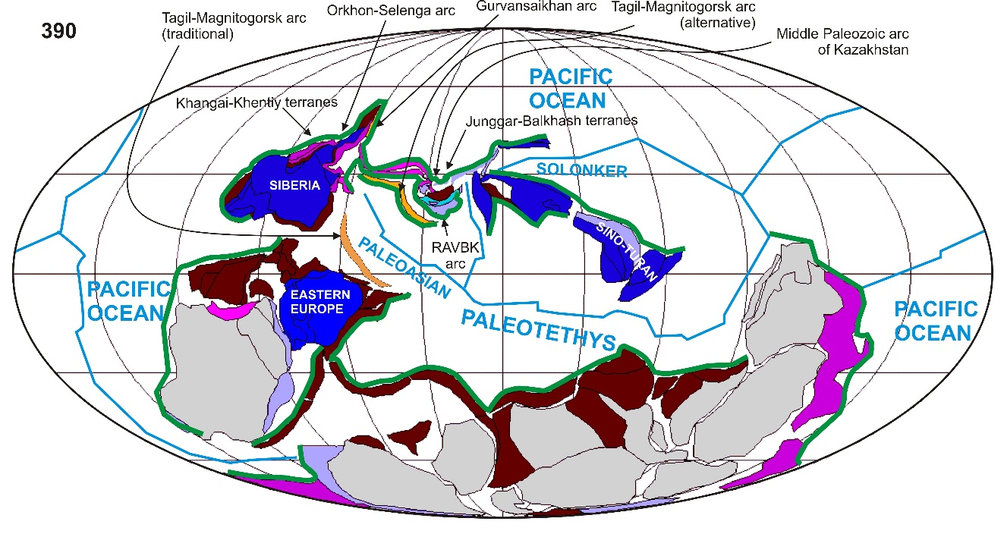
Соединение Палеотетиса с Палеопацификом и отделение Сино-Турана от Австралийской части Гондваны

Slide 33
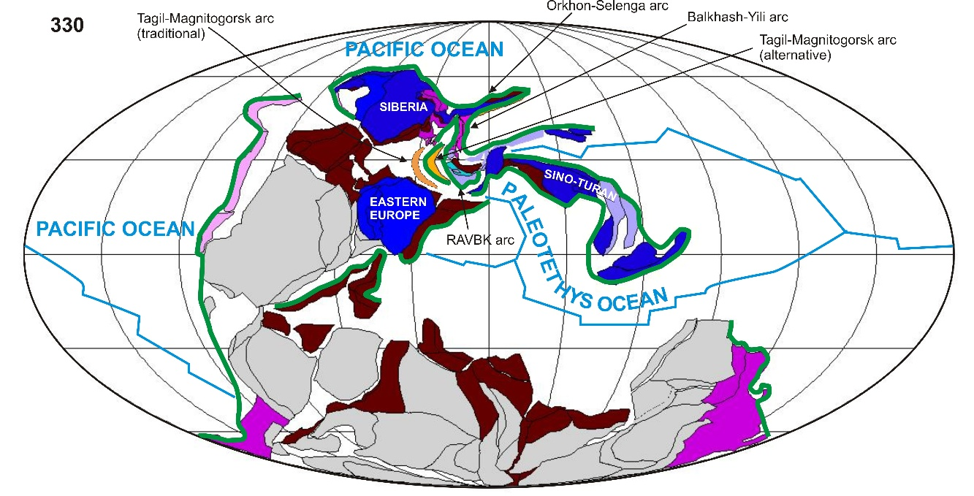
Ороклины и закрытие Палеоазиатского океана

Slide 34

Изоляция Джунгаро-Балхашской части Палеопацифика

Slide 35

Закрытие Монголо-Охотской части Палеопацифика и формирование Лавразии

Slide 36




Раскрытие Тихого океана «вывернуло Родинию наизнанку» с полной перетасовкой за ~600 млн лет
А как же цикл Вильсона, в котором всё возвращается обратно?

Slide 37

Сутура Палеотетиса-Палеоазиатского океана – прекратившая свою работу зона субдукции при сохранившейся Тихоокеанской
отделена Транс-Азиатской тектонической осью

Slide 38

Значение для металлогении и что может быть дальше?
Если Атлантика повторит экспансию Тихого океана, то Тихий океан – судьбу Палеоазиатского

